Slide 1
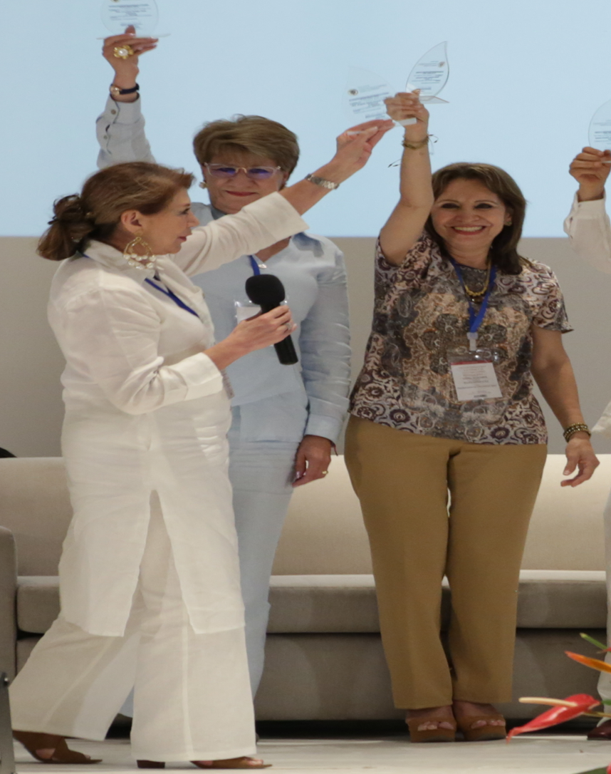
SIGCMA
Coordinación Nacional
RECONOCIMIENTO ESPECIAL A LA DRA.
SONIA DAZA GONZALEZ
POR SUS APORTES, APOYO, DEDICACIÓN Y ALTO COMPROMISO CON EL SIGCMA

Slide 2
SIGCMA
Coordinación Nacional
Es nuestra pequeña forma de hacerle saber cuánto le apreciamos y valoramos sus contribuciones durante todos estos años.
.

Slide 3
SIGCMA
Coordinación Nacional
SONIA DAZA GONZALEZ
GRACIAS

